Slide 1
Министерство спорта
Российской Федерации
ОСНОВНЫЕ НАПРАВЛЕНИЯ РАЗВИТИЯ СИСТЕМЫ ПОДГОТОВКИ СПОРТИВНОГО РЕЗЕРВА
Москва, 2015 г.

Slide 2
СУЩЕСТВУЮЩАЯ СТРУКТУРА ПОДГОТОВКИ
СПОРТИВНОГО РЕЗЕРВА
Министерство спорта
Российской Федерации
2
В системе подготовки спортивного резерва участвует 5 022 организации.
Общая численность занимающихся – 3 193 294, тренеров – 99 800,
62 132 – административный персонал.
137
ЦСП
1 047 СДЮСШОР
56
УОР
3 782
ДЮСШ
129
региональных
11
федеральных
7 муниципальных
45
региональных
1
частный
1024
в системе физической культуры и спорта
1630
в системе физической культуры и спорта
14
в системе образования
2050
в системе образования
9
другие
102
другие

Slide 3
ОСНОВНЫЕ ВИДЫ ДЕЯТЕЛЬНОСТИ ОРГАНИЗАЦИЙ,
ОСУЩЕСТВЛЯЮЩИХ СПОРТИВНУЮ ПОДГОТОВКУ
Министерство спорта
Российской Федерации
3
ДЮСШ, СДЮСШОР – реализация программ спортивной подготовки на основе федеральных стандартов спортивной подготовки;
– реализация дополнительных образовательных программ в области физической культуры и спорта.
Данные учреждения являются фундаментом, основой для подготовки спортивного резерва.
УОР – подготовка спортивного резерва, кандидатов в сборные команды Российской Федерации и спортивные сборные команды субъектов Российской Федерации в режиме круглогодичного тренировочного сбора с обеспечением питания, проживания, медицинского и психологического сопровождения;
– реализация программ среднего профессионального образования в области физической культуры и спорта как социальной защиты спортсмена и использования им полученных знаний в тренировочном процессе.

Slide 4
ОСНОВНЫЕ ВИДЫ ДЕЯТЕЛЬНОСТИ ОРГАНИЗАЦИЙ,
ОСУЩЕСТВЛЯЮЩИХ СПОРТИВНУЮ ПОДГОТОВКУ
Министерство спорта
Российской Федерации
4
ЦСП – обеспечение подготовки спортивных сборных команд субъекта Российской Федерации с целью последующего их включения в состав спортивных сборных команд Российской Федерации (данные организации должны стать основным связующим звеном между федеральным центром, регионами и муниципальными спортивными школами);
– реализация программ спортивной подготовки через специально созданное структурное подразделение (при наличии материально-технической базы).
Федеральный центр подготовки спортивного резерва – осуществление координации деятельности ЦСП, УОР в части подготовки резерва спортивных сборных команд Российской Федерации; методическое обеспечение и мониторинг системы подготовки спортивного резерва.

Slide 5
ОСНОВНЫЕ ЗАДАЧИ:
Министерство спорта
Российской Федерации
5
Модернизация существующей системы подготовки спортивного резерва.
2. Перевод действующих учреждений в организации нового типа - спортивной подготовки: СШ – спортивная школа, СШОР – спортивная школа олимпийского резерва.

Slide 6
Министерство спорта
Российской Федерации
6
ЗАДАЧИ ПО СОВЕРШЕНСТВОВАНИЮ СИСТЕМЫ
ПОДГОТОВКИ СПОРТИВНОГО РЕЗЕРВА
Модернизация системы подготовки спортивного резерва
совершенствование нормативно-правовой базы отрасли
установление социальных льгот и гарантий для работников отрасли
совершенствование системы отбора талантливых спортсменов и стимулирования тренерско-преподавательского состава, работающих с одаренными детьми
Перевод учреждений в организации нового типа - спортивной подготовки
обновление структуры сети организаций, осуществляющих спортивную подготовку; создание организаций нового типа
формирование непрерывной системы спортивной подготовки в учреждениях нового типа

Slide 7
Министерство спорта
Российской Федерации
7
НАЧАЛО МОДЕРНИЗАЦИИ СИСТЕМЫ ПОДГОТОВКИ СПОРТИВНОГО РЕЗЕРВА В РОССИЙСКОЙ ФЕДЕРАЦИИ
2009 год – Перечень поручений Президента Российской Федерации от 10.11.2009 № Пр-2997, п.2 - разработать и утвердить комплекс мер по развитию системы подготовки спортивного резерва в Российской Федерации;
2011 год – Издан приказ Минспорттуризма России от 14.06.2011 № 571 «Об утверждении перечня базовых олимпийских и паралимпийских видов спорта, развиваемых в субъектах Российской Федерации для подготовки резерва спортивных сборных команд Российской Федерации»;
– Издан приказ Минспорттуризма России от 30.06.2011 № 644 «Об утверждении формы соглашения о предоставлении субсидии из федерального бюджета бюджету субъекта Российской Федерации на софинансирование адресной финансовой поддержки спортивным организациям, осуществляющим подготовку спортивного резерва для сборных команд Российской Федерации по базовым олимпийским и паралимпийским видам спорта»;
– 06.12.2011 утвержден Комплекс мер по развитию системы подготовки спортивного резерва в Российской Федерации;
– Принят 412-ФЗ от 04.12.2011 «О внесении изменений в Федеральный закон «О физической культуре и спорте в Российской Федерации».

Slide 8
ОСНОВНЫЕ ПОЛОЖЕНИЯ КОМПЛЕКСА МЕР
ПО РАЗВИТИЮ СИСТЕМЫ ПОДГОТОВКИ СПОРТИВНОГО РЕЗЕРВА В РОССИЙСКОЙ ФЕДЕРАЦИИ
Министерство спорта
Российской Федерации
8
Создание системы мониторинга подготовки спортивного резерва и совершенствование системы статистической отчетности;
Совершенствование системы оплаты, нормирования труда, аттестации и повышения квалификации тренерского состава, специалистов и руководителей в сфере подготовки спортивного резерва;
Развитие сети училищ олимпийского резерва и центров спортивной подготовки;
Повышение эффективности работы СДЮСШОР И ДЮСШ;
Совершенствование организации и проведения всероссийских и межрегиональных официальных спортивных мероприятий;
Разработка и реализация региональных программ подготовки спортивного резерва;
Совершенствование научно-методического, антидопингового и медицинского обеспечения подготовки спортивного резерва.

Slide 9
2012 год – Минспорт России инициировал внесение изменений в 273-ФЗ «Об образовании в Российской Федерации» (статья 84):
Министерство спорта
Российской Федерации
9
КЛЮЧЕВЫЕ ИЗМЕНЕНИЯ
Минспорт России впервые выступил регулятором образовательных отношений в сфере реализации дополнительных общеобразовательных программ в области физической культуры и спорта и получил следующие полномочия:
Утверждать федеральные государственные требования к реализации дополнительных предпрофессиональных программ в области физической культуры и спорта (приказ Минспорта России от 12.09.2013 № 730);
Утверждать порядок приема лиц для освоения дополнительных предпрофессиональных программ в области физической культуры и спорта (приказ Минспорта России от 12.09.2013 № 731);
Устанавливать особенности организации и осуществления образовательной, тренировочной и методической деятельности в области физической культуры и спорта (приказ Минспорта России от 27.12.2013 № 1125).
Впервые требования, регламентирующие реализацию дополнительных общеобразовательных программ в области физической культуры и спорта, стали обязательны для всех организаций, независимо от формы собственности и ведомственной принадлежности

Slide 10
РЕАЛИЗОВАННЫЕ МЕРОПРИЯТИЯ ПО МОДЕРНИЗАЦИИ СИСТЕМЫ ПОДГОТОВКИ СПОРТИВНОГО РЕЗЕРВА В РОССИЙСКОЙ ФЕДЕРАЦИИ
Министерство спорта
Российской Федерации
10
2012 год – настоящее время
– Разработка и утверждение федеральных стандартов спортивной подготовки по олимпийским, паралимпийским, сурдлимпийским и неолимпийским видам спорта;
2013 год
– Разработка общероссийскими спортивными федерациями «Программ развития видов спорта в Российской Федерации до 2020 года» с включением раздела по подготовке спортивного резерва;
– Издан приказ Минспорта России от 28.08.2013 № 674 «Об организации работы по созданию федеральных экспериментальных (инновационных) площадок по вопросам совершенствования системы подготовки спортивного резерва»;
2014 год
– Разработаны и утверждены 12.05.2014 Минспортом России «Методические рекомендации по организации спортивной подготовки в Российской Федерации» (второе издание); они являются методической основой для разработки нормативных правовых актов публично-правовых образований (Российской Федерации, субъекта Российской Федерации, муниципального образования) и локальных нормативных актов организаций, осуществляющих спортивную подготовку;
– Разработаны и утверждены Минтрудом России профессиональные стандарты отрасли физической культуры и спорта (по пяти основным должностям);

Slide 11
РЕАЛИЗОВАННЫЕ МЕРОПРИЯТИЯ ПО МОДЕРНИЗАЦИИ СИСТЕМЫ ПОДГОТОВКИ СПОРТИВНОГО РЕЗЕРВА В РОССИЙСКОЙ ФЕДЕРАЦИИ
Министерство спорта
Российской Федерации
11
2015 год
Издан приказ Минспорта России от 12.03.2015 № 215
«Об организации методической работы по подготовке спортивного резерва в Российской Федерации»;
Подписано Отраслевое соглашение по организациям, осуществляющим деятельность в области физической культуры и спорта, между Министерством спорта Российской Федерации и Профсоюзом работников физической культуры, спорта и туризма Российской Федерации на 2015-2017 годы (13.03.2015).

Slide 12
План по переводу организаций, осуществляющих спортивную подготовку, в организации нового типа – Спортивной подготовки
Министерство спорта
Российской Федерации
12
1-й этап - 2013 год
Инструментарий для перехода организаций дополнительного образования детей физкультурно-спортивной направленности в организации нового типа - спортивной подготовки:
Дополнительные общеразвивающие программы;
Дополнительные предпрофессиональные программы;
Программы спортивной подготовки.
Возможны различные сочетания программ, в зависимости от целей
и задач, которые ставит учредитель перед организацией.

Slide 13
Министерство спорта
Российской Федерации
13
План по переводу организаций, осуществляющих спортивную подготовку, в организации нового типа – Спортивной подготовки
2-й этап - 2014 год
Внедрение и апробация разработанных нормативных правовых актов (федеральных стандартов спортивной подготовки, федеральных государственных требований к предпрофессиональным программам, особенностей реализации дополнительных образовательных программ) и их совместное сосуществование до 1 января 2016 г. с программами дополнительного образования детей физкультурно-спортивной направленности.

Slide 14
Министерство спорта
Российской Федерации
14
План по переводу организаций, осуществляющих спортивную подготовку, в организации нового типа – Спортивной подготовки
3-й этап - 2015 год
Разъяснительная и методическая работа с высшими исполнительными органами государственной власти субъектов Российской Федерации, органами исполнительной власти в области ФКиС, организациями (в особенности со спортивными школами, находящимися в системе дополнительного образования) для их дальнейшего определения - остаться в системе образования или плавно перейти в систему физической культуры и спорта.
Разработка методических рекомендаций для субъектов Российской Федерации по организации финансирования учреждений физической культуры и спорта (на основе нормативных затрат по услуге «спортивная подготовка»);
Завершение включения в федеральное законодательство мер социальной защиты работников сферы физической культуры и спорта.
Завершение процесса внесения изменений в уставы организаций и получение необходимых лицензий (для образовательных организаций, и организаций, осуществляющих обучение).

Slide 15
Министерство спорта
Российской Федерации
15
План по переводу организаций, осуществляющих спортивную подготовку, в организации нового типа – Спортивной подготовки
4-й этап - 2016 год
Внесение изменений в законодательство по исключению организаций дополнительного образования в области физической культуры и спорта, из перечня организаций, которые смогут осуществлять спортивную подготовку.
Внесение изменений в федеральные государственные требования к предпрофессиональным программам по исключению из них этапа совершенствования спортивного мастерства.
Создание организации спортивной подготовки нового типа (СШ – спортивная школа, СШОР – спортивная школа олимпийского резерва).
5-й этап - 2017 год – Завершение перевода и окончательное формирование в Российской Федерации отрасли физической культуры и спорта

Slide 16
Министерство спорта
Российской Федерации
16
ОСНОВНЫЕ НАПРАВЛЕНИЯ РЕАЛИЗАЦИИ ПЛАНА
по переводу организаций, осуществляющих спортивную подготовку, в организации нового типа – спортивной подготовки
1. Нормативное правовое регулирование подготовки спортивного резерва.
2. Методическое обеспечение спортивной подготовки.
3. Переход на нормативно-подушевое финансирование при оказание государственных услуг по спортивной подготовке.

Slide 17
Министерство спорта
Российской Федерации
17
НОРМАТИВНО- ПРАВОВОЕ РЕГУЛИРОВАНИЕ ПОДГОТОВКИ СПОРТИВНОГО РЕЗЕРВА
СДЕЛАНО:
Федеральный закон от 04.12.2007 № 329-ФЗ «О физической культуре и спорте в Российской Федерации» дополнен полномочиями РФ (ст. 6), субъектов РФ (ст. 8), муниципальных образований (ст. 9) по обеспечению подготовки спортивного резерва для спортивных сборных команд РФ и субъектов РФ (проект поправок прошел первое чтение).
ПРЕДСТОИТ:
Внесение изменений в Федеральный закон «О физической культуре и спорте в Российской Федерации», предусматривающих наделение Минспорта России полномочиями по утверждению номенклатуры спортивных организаций, осуществляющих подготовку спортивного резерва, с определением целей, задач, структуры и особенностей деятельности ДЮСШ, СДЮСШОР, УОР, ЦСП, СШ и СШОР.

Slide 18
Министерство спорта
Российской Федерации
18
ЭТАПЫ ВНЕСЕНИЯ ИЗМЕНЕНИЙ В НОРМАТИВНО- ПРАВОВОЕ РЕГУЛИРОВАНИЕ ПОДГОТОВКИ СПОРТИВНОГО РЕЗЕРВА
на 2015–2016 годы
I
Дополнение полномочий Минспорта России, субъектов Российской Федерации, муниципальных образований
II
Совершенствование мер по социальной защите для
специалистов сферы физической культуры и спорта в организациях, осуществляющих спортивную подготовку
III
Определение правового положения и особенностей деятельности организаций, осуществляющих спортивную подготовку

Slide 19
Министерство спорта
Российской Федерации
19
I
Дополнение полномочий Минспорта России, субъектов Российской Федерации, муниципальных образований
2015 год
Закрепление за Минспортом России, субъектами Российской Федерации, муниципальными образованиями полномочий по обеспечению подготовки спортивного резерва
Поправки в Федеральный закон о ФКиС, проект ФЗ во втором чтении в ГД РФ
Закрепление за Минспортом России, субъектами Российской Федерации, полномочий по осуществлению экспериментальной и инновационной деятельности в сфере физической культуры и спорта
Поправки в Федеральный закон о ФКиС, проект ФЗ во втором чтении в ГД РФ
Закрепление за субъектами Российской Федерации полномочий по организационно-методическому обеспечению организаций, осуществляющих спортивную подготовку
Поправки в Федеральный закон о ФКиС, проект ФЗ во втором чтении в ГД РФ

Slide 20
Министерство спорта
Российской Федерации
20
II
Совершенствование мер по социальной защите для
специалистов сферы физической культуры и спорта в организациях, осуществляющих спортивную подготовку
2015 год
Закрепить обязанность тренера повышать свою квалификацию, а работодателей - обеспечить повышение квалификации тренеров, в том числе с использованием современных информационных технологий и дистанционного обучения один раз в четыре года
Проект поправок в Трудовой кодекс РФ
IV квартал 2015
Предусмотреть дополнительный оплачиваемый отпуск для тренера взамен удлиненного отпуска для педагогического работника с возможностью замены его денежной компенсацией
Проект поправок в Трудовой кодекс РФ
IV квартал 2015
Установить удлиненный отпуск для тренеров за работу в четырехлетний олимпийский цикл (работающих со спортсменами, участвующими в олимпийских играх)
Проект поправок в Трудовой кодекс РФ
IV квартал 2015

Slide 21
Министерство спорта
Российской Федерации
21
III
Определение правового положения и особенностей деятельности организаций, осуществляющих спортивную подготовку
2015–2016 годы
Сформировать понятийный аппарат, закрепить в законодательстве правовой статус субъектов спортивной подготовки
Проект поправок в ФЗ о ФКиС,
Приказ Минспорта России
IV квартал 2015
Определить правовое положение, цели, задачи, структуру и особенности деятельности организаций, осуществляющих спортивную подготовку, для исключения дублирования их функций и оптимального взаимодействия
Проект Приказа Минспорта России
I квартал 2016
Исключить организации дополнительного образования в области физической культуры и спорта, из перечня организаций, которые смогут осуществлять спортивную подготовку
Проект поправок в ФЗ о ФКиС
III квартал 2016
Исключить этап совершенствования спортивного мастерства из дополнительных предпрофессиональных программ
Проект Приказа Минспорта России о ФГТ
III квартал 2016

Slide 22
ВЗАИМОДЕЙСТВИЕ МИНСПОРТА РОССИИ
С МИНОБРНАУКИ РОССИИ
Министерство спорта
Российской Федерации
22
  1. Минспорт России добился включения задач по развитию системы подготовки спортивного резерва в следующие ведомственные приказы Минобрнауки России, обосновав преемственность реализуемых программ:
Приказ от 29.08.2013 № 1008 «Об утверждении Порядка организации и осуществления образовательной деятельности по дополнительным общеобразовательным программам»;
Приказ от 22.12.2014 № 1601 «О продолжительности рабочего времени (нормах часов педагогической работы за ставку заработной платы) педагогических работников и о порядке определения учебной нагрузки педагогических работников, оговариваемой в трудовом договоре».
2. Подготовлены распоряжение Правительства Российской Федерации от 4 сентября 2014 г. № 1726-р «Об утверждении Концепции развития дополнительного образования детей» и проект распоряжения Правительства Российской Федерации об утверждении плана мероприятий на 2015-2020 годы по реализации Концепции, учитывающие специфику дополнительного образования в спорте.

Slide 23

Основные права работников отраслей в сравнении
23
ПЕДАГОГИЧЕСКИЕ РАБОТНИКИ
РАБОТНИКИ СФЕРЫ СПОРТА
36 часов (18 + 18 часов тренер-преподаватель,
36 часов инструктор-методист) статья 333 ТК РФ
ПРАВА
40 часов (отраслевое соглашение с Профсоюзами работников по нормированию труда тренеров в 24 часа)
Сокращенная продолжительность
рабочего времени
Один раз в 3 года
47 статья 273-ФЗ
Один раз в 4 года
Изменения в 329-ФЗ (проект № 485637-6)
Дополнительное профессиональное образование по профилю педагогической деятельности
42 дня
Постановление Правительства РФ от 01.10.2002 № 724
28 + 4 + 10 = 42 дня
32 дня по ТК РФ, +10 дней отраслевое соглашение с Профсоюзами работников + изменения в ТК РФ
Ежегодный основной удлиненный оплачиваемый отпуск
Через каждые 10 лет непрерывной работы
По окончании олимпийского цикла (отраслевое соглашение с Профсоюзами работников + изменения в ТК РФ)
Длительный отпуск сроком
до одного года
До 2009 воспользовались правом все претендующие тренеры-преподаватели
Решается в судебном порядке, +сейчас идет пенсионная реформа
Досрочное назначение трудовой пенсии по старости

Slide 24
Преимущества мер социальной поддержки работников отрасли физической культуры и спорта
Министерство спорта
Российской Федерации
24
1. В соответствии со статьей 348.10 ТК РФ работодатель обязан за счет собственных средств обеспечивать тренеров и спортсменов спортивной экипировкой, спортивным оборудованием и инвентарем, другими материально-техническими средствами, необходимыми для осуществления трудовой деятельности
2. Дополнительный оплачиваемый отпуск, а не удлиненный, так как он по желанию работника может быть заменен денежной компенсацией
3. Дополнительное профессиональное образование (повышение квалификации) – как гарантия со стороны государства,
а не только право работника

Slide 25
Министерство спорта
Российской Федерации
25
Информация о передаче СДЮСШОР в ведение ФКиС в 2014 году
по данным статотчета № 5-ФК
№№ Пп | Субъект Российской Федерации | В ведении МОН на 31 декабря 2013 г. | Передано из ведения МОН на 31 декабря 2014 г. | Остается в ведении МОН на 31 декабря 2014 г.
1 | Республика Бурятия | 5 | 0 | 5
2 | Республика Дагестан | 4 | 1 | 3
3 | Забайкальский край | 7 | 6 | 1
4 | Пермский край | 1 | 0 | 1
5 | Архангельская область | 2 | 1 | 1
6 | Ростовская область | 3 | 2 | 1
7 | Самарская область | 7 | 7 | 0
8 | Свердловская область | 1 | 0 | 1
9 | Удмуртская Республика | 1 | 1-реорганизована | 0
10 | Челябинская область | 1 | 1 | 0
11 | Санкт-Петербург | 1 | 0 | 1
 | ИТОГО: | 33 | 18-передано 1-реорганизована | 14
На 31 декабря 2013 года: | в ведении образования находились 33 организации в 11 субъектах;
На 31 декабря 2014 года: | переданы в ведение ФКиС 18 организаций; реорганизована 1 организация; остается в ведении образования 14 организаций в 8 субъектах.
Всего 1047 СДЮСШОР: | 1024 – в системе физической культуры и спорта
 | 14 – в системе образования
 | 9 –другие

Slide 26
Министерство спорта
Российской Федерации
Структура методического сопровождения подготовки спортивного резерва
26
ФЦПСР
Организационно-методическое управление
8 отделов старших методистов по федеральным округам
4 спортивных отдела по группам видов спорта старших тренеров по резерву сборных команд РФ
УФО
ЦФО
КФО и ЮФО
СЗФО
циклические виды
единоборства
игровые виды
СКФО
ПФО
СФО
ДФО
Всероссийские федерации по видам спорта
сложно-координационные
виды
5 методистов по каждому федеральному округу
40
Региональные федерации
по видам спорта
52 старших тренера по резерву сборных команд РФ по олимпийским видам спорта
Специалисты органов исполнительной власти в области ФКиС субъектов РФ
ЦСП - 137
4885 организаций, осуществляющих спортивную подготовку в РФ
ДЮСШ - 3782
СДЮСШОР - 1047
УОР - 56
тренеры – 98048 занимающихся – 3154883
Отбор кандидатов в резерв сборных команд РФ
по видам спорта.

Slide 27
Министерство спорта
Российской Федерации
Направления методического обеспечения спортивного резерва
27
Министерство спорта Российской Федерации
государственное задание
ФГБУ ФЦПСР
Департаменты Минспорта России
Подразделения обеспечивающие метод. разработки
Старшие методисты ФЦПСР
Старшие тренеры по резерву РФ ФЦПСР
ФГБУ ФНЦ ВНИИФК
Всероссийские федерации
Направления методического обеспечения
программы спорт. подготовки по видам спорта
нормативно-правовые основы спорт. подготовки
локально-нормативные акты организаций, осуществляющих спорт. подготовку
Правовые особенности организаций, осуществляющих спорт. подготовку
Организация спортивных мероприятий
Организации, осуществляющие спортивную подготовку
средства и методы метод. обеспечения
издательская деятельность
семинары, конференции
мастер классы
круглые столы
(симпозиумы)
курсы повышения квалификации
электронный журнал
участники метод. обеспечения
тренеры
ДЮСШ, СДЮСШОР, УОР
главные тренеры сборных команд субъектов РФ
руководители организаций, осуществляющих спорт. подготовку
специалисты органов исполнительной власти в области ФКиС
целевые показатели к 2020 году
доля спортсменов-разрядников в общем кол-ве заним-ся в организациях , осущест-их спорт. подготовку 46%
доля спортсменов-разрядников, имеющих разряды и звания от 1 разряда до ЗМС в общем кол-ве спортсменов-разрядников 22%
доля спортсменов
заним-ся в группах СС и ВСМ в общем кол-ве заним-ся в органи-зациях, осущест-их спорт. подготовку 15 %
Готовность сборных команд спорт. резерва по видам спорта входить в 3-ку лидеров на международ. сорев-ях, первенствах Европы, Мира и юн. Олимп. играх

Slide 28
Министерство спорта
Российской Федерации
28
Основные направления методического сопровождения
подготовки спортивного резерва в федеральных округах
Нормативно-правовое регулирование подготовки спортивного резерва в организациях, осуществляющих спортивную подготовку.
Внедрение профессиональных стандартов и разработка программ спортивной подготовки по видам спорта.
Мониторинг и аналитика деятельности организаций, осуществляющих спортивную подготовку.
Повышение квалификации тренеров и специалистов в области ФКиС.
Разработка методических пособий по совершенствованию деятельности тренеров и организаций, осуществляющих спортивную подготовку.

Slide 29
Министерство спорта
Российской Федерации
29
СТРУКТУРА УПРАВЛЕНИЯ ПОДГОТОВКИ
СПОРТИВНОГО РЕЗЕРВА
ФГБУ Федеральный центр подготовки спортивного резерва
ФЕДЕРАЛЬНЫЕ
Училища олимпийского резерва
Старший тренер по резерву спортивной сборной команды РФ (по виду спорта, дисциплине)
Главный тренер по виду спорта региона
РЕГИОНАЛЬНЫЕ
центры спортивной подготовки
РЕГИОНАЛЬНЫЕ
Училища олимпийского резерва
Региональные и муниципальные ДЮСШ
Региональные и муниципальные Спортивные Школы
Региональные и муниципальные СДЮСШОР

Slide 30
Министерство спорта
Российской Федерации
30
НАУЧНО-МЕТОДИЧЕСКОЕ И ЭКСПЕРТНОЕ СОПРОВОЖДЕНИЕ СИСТЕМЫ ПОДГОТОВКИ СПОРТИВНОГО РЕЗЕРВА
ФГБУ ФНЦ ВНИИФК
Экспертная группа по разработке и корректировке ФССП
Научно-методические подразделения
Экспертная группа по разработке и корректировке ФГТ
Экспертная группа по разработке и корректировке профессиональных стандартов отрасли ФКиС
Методическое обеспечение спортивной подготовки
Экспертная группа по специальной оценке условий труда
МОНИТОРИНГ
МЕТОДИЧЕСКИЕ РЕКОМЕНДАЦИИ
ФГБУ ФЦПСР
Органы исполнительной власти субъектов Российской Федерации в области физической культуры и спорта
Организации, осуществляющие спортивную подготовку

Slide 31
ОБЪЕМ РАСХОДОВ НА ОДНОГО ЗАНИМАЮЩЕГОСЯ
В ГОД, ТЫС. РУБ.
Министерство спорта
Российской Федерации
31

Slide 32

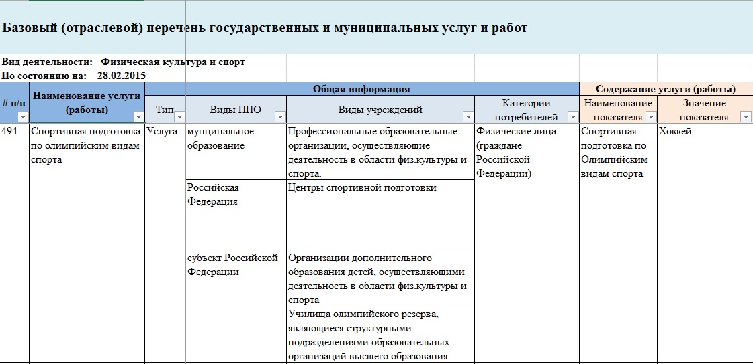
План действий регионального министерства спорта по организации финансирования подведомственных учреждений с 1 января 2016 года
Министерство спорта
Российской Федерации
32
1. Формирование ведомственного перечня услуг
Приказ Министерства спорта субъекта Российской Федерации
«Об утверждении ведомственного перечня государственных (муниципальных) услуг в сфере физической культуры и спорта»

Slide 33
План действий регионального министерства спорта по организации финансирования подведомственных учреждений с 1 января 2016 года
Министерство спорта
Российской Федерации
33
2. Утверждение нормативных затрат на оказание услуг
Постановление Правительства субъекта Российской Федерации
«Об утверждении нормативных затрат на оказание услуг»
….
Услуги физической культуры и спорта:
Хоккей, этап СС - 947250
…..
Приказ Минспорта России
«Об утверждении общих
требований к расчету
нормативных затрат»
Приказ Минспорта России
«Об утверждении базовых
нормативных затрат на оказание услуг в сфере физической культуры и спорта»

Slide 34
План действий регионального министерства спорта по организации финансирования подведомственных учреждений с 1 января 2016 года
Министерство спорта
Российской Федерации
34
3. Расчет субсидии на выполнение государственного задания
Приказ Минспорта субъекта Российской Федерации
«Об утверждении государственного задания»
Постановление Правительства субъекта Российской Федерации
«Об утверждении нормативных затрат на оказание услуг»
Соглашение о предоставлении субсидии на выполнение государственного задания
Количество услуг Х норматив
Затраты на выполнение работ
Содержание имущества

Slide 35
План действий регионального министерства спорта по организации финансирования подведомственных учреждений с 1 января 2016 года
Министерство спорта
Российской Федерации
35
4. Уточнение государственной программы
Количественные показатели
Приказ Минспорта субъекта Российской Федерации
«Об утверждении государственного задания»
Распоряжение Правительства субъекта Российской Федерации
«Об утверждении государственной программы «Развитие физической культуры и спорта»
Соглашение о предоставлении субсидии на выполнение государственного задания
Финансовые показатели

Slide 36
Принцип формирования государственного (муниципального) задания образовательных организаций дополнительного образования в рамках выделенного финансирования
Министерство спорта
Российской Федерации
36
1. Планы комплектования контингента разрабатываются на каждую услугу отдельно – на спортивную подготовку и на образовательную деятельность
2. Стоимость услуги различная
и складывается из следующего:
- сроки освоения программы (основание ФССП и ФГТ);
интенсивность освоения и объем программного материала, удорожание в зависимости от этапов подготовки;
гарантированная часть расходов на тренировочные сборы, участие в официальных спортивных мероприятиях, экипировку, инвентарь и оборудование.
3. Алгоритм действия руководителя организации
при ее комплектовании:
- занимающихся на этапах ВСМ и ССМ зачислить на спортивную подготовку (из расчета 10% в ДЮСШ и 30% в СДЮСШОР);
далее провести отбор занимающихся на тренировочном этапе (углубленной специализации) для перевода их в дальнейшем на спортивную подготовку;
путем перераспределения контингента между образовательными программами (общеразвивающими и предпрофессиональными) обеспечить сохранность контингента и при этом не превысить бюджет;
сбалансировать календарь официальных спортивных мероприятий.

Slide 37
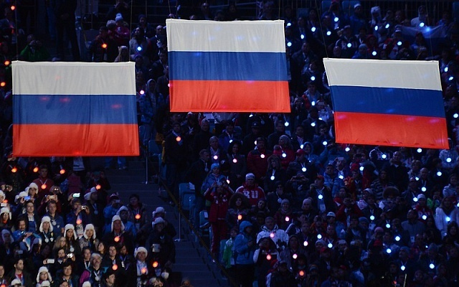
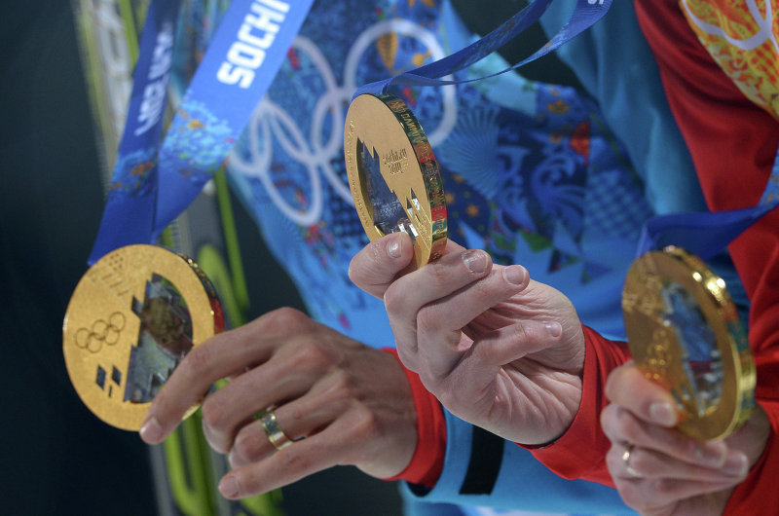
Министерство спорта
Российской Федерации

Slide 38
Министерство спорта
Российской Федерации
38
ОГЛАВЛЕНИЕ
СУЩЕСТВУЮЩАЯ СТРУКТУРА ПОДГОТОВКИ СПОРТИВНОГО РЕЗЕРВА | 2
ОСНОВНЫЕ ВИДЫ ДЕЯТЕЛЬНОСТИ ОРГАНИЗАЦИЙ, ОСУЩЕСТВЛЯЮЩИХ СПОРТИВНУЮ ПОДГОТОВКУ | 3 - 4
ОСНОВНЫЕ ЗАДАЧИ | 5
ЗАДАЧИ ПО СОВЕРШЕНСТВОВАНИЮ СИСТЕМЫ ПОДГОТОВКИ СПОРТИВНОГО РЕЗЕРВА | 6
НАЧАЛО МОДЕРНИЗАЦИИ СИСТЕМЫ ПОДГОТОВКИ СПОРТИВНОГО РЕЗЕРВА В РОССИЙСКОЙ ФЕДЕРАЦИИ | 7
ОСНОВНЫЕ ПОЛОЖЕНИЯ КОМПЛЕКСА | 8
КЛЮЧЕВЫЕ ИЗМЕНЕНИЯ | 9
РЕАЛИЗОВАННЫЕ МЕРОПРИЯТИЯ ПО МОДЕРНИЗАЦИИ СИСТЕМЫ ПОДГОТОВКИ СПОРТИВНОГО РЕЗЕРВА В РОССИЙСКОЙ ФЕДЕРАЦИИ | 10–11
План по переводу организаций, осуществляющих спортивную подготовку, в организации нового типа – Спортивной подготовки | 12–15
ОСНОВНЫЕ НАПРАВЛЕНИЯ РЕАЛИЗАЦИИ ПЛАНА по переводу организаций, осуществляющих спортивную подготовку, в организации нового типа – спортивной подготовки | 16
НОРМАТИВНО- ПРАВОВОЕ РЕГУЛИРОВАНИЕ ПОДГОТОВКИ СПОРТИВНОГО РЕЗЕРВА | 17
ЭТАПЫ ВНЕСЕНИЯ ИЗМЕНЕНИЙ В НОРМАТИВНО- ПРАВОВОЕ РЕГУЛИРОВАНИЕ ПОДГОТОВКИ СПОРТИВНОГО РЕЗЕРВА | 18–21
ВЗАИМОДЕЙСТВИЕ МИНСПОРТА РОССИИ С МИНОБРНАУКИ РОССИИ | 22
Основные права работников отраслей в сравнении | 23
Преимущества мер социальной поддержки работников отрасли физической культуры и спорта | 24
Информация о передаче СДЮСШОР в ведение ФКиС в 2014 году по данным статотчета № 5-ФК | 25
Структура методического сопровождения подготовки спортивного резерва | 26
Направления методического сопровождения подготовки спортивного резерва | 27
Основные направления методического сопровождения подготовки спортивного резерва в федеральных округах | 28
Структура управления подготовки спортивного резерва | 29
НАУЧНО-МЕТОДИЧЕСКОЕ И ЭКСПЕРтНОЕ СОПРОВОЖДЕНИЕ СИСТЕМЫ ПОДГОТОВКИ СПОРТИВНОГО РЕЗЕРВА | 30
ОБЪЕМ РАСХОДОВ НА ОДНОГО ЗАНИМАЮЩЕГОСЯ В ГОД | 31
План действий регионального министерства спорта по организации финансирования подведомственных учреждений с 1 января 2016 года | 32–35
Принцип формирования государственного (муниципального) задания образовательных организаций дополнительного образования в рамках выделенного финансирования | 36

